Slide 1
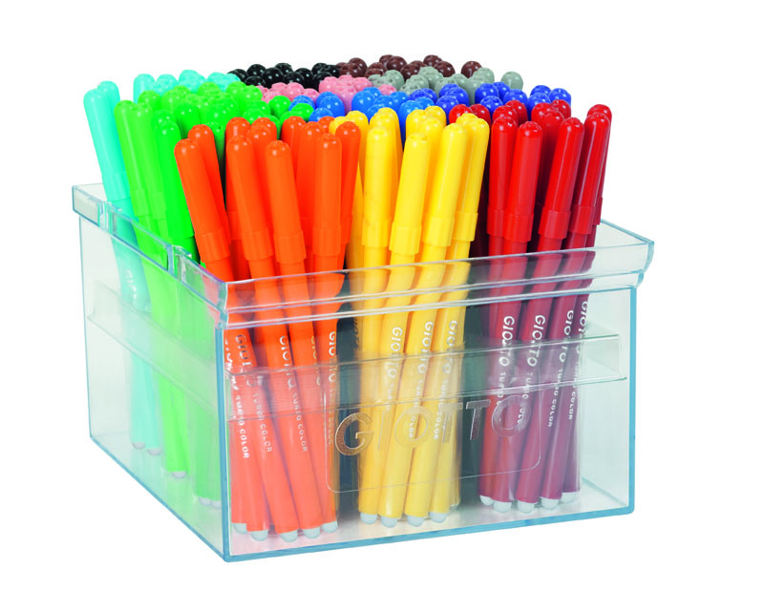
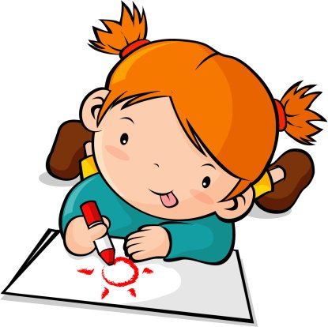
FLOMASTER
Motiv: V ŠOLI

Slide 2
Navodila
Na bel A4 list s flomastri narišeš motiv V šoli (igre na igrišču, v telovadnici…) Poskrbi, da bo risba dinamična.
Likovni prostor popolnoma zapolniš.
Ozadje zapolniš s številkami in/ali črkami (oglej si naslednje primere).
Po teh navodilih (kriterijih) bo izdelek ocenjen, zato mi na e-mail pošlješ eno fotografijo izdelka.

Slide 3
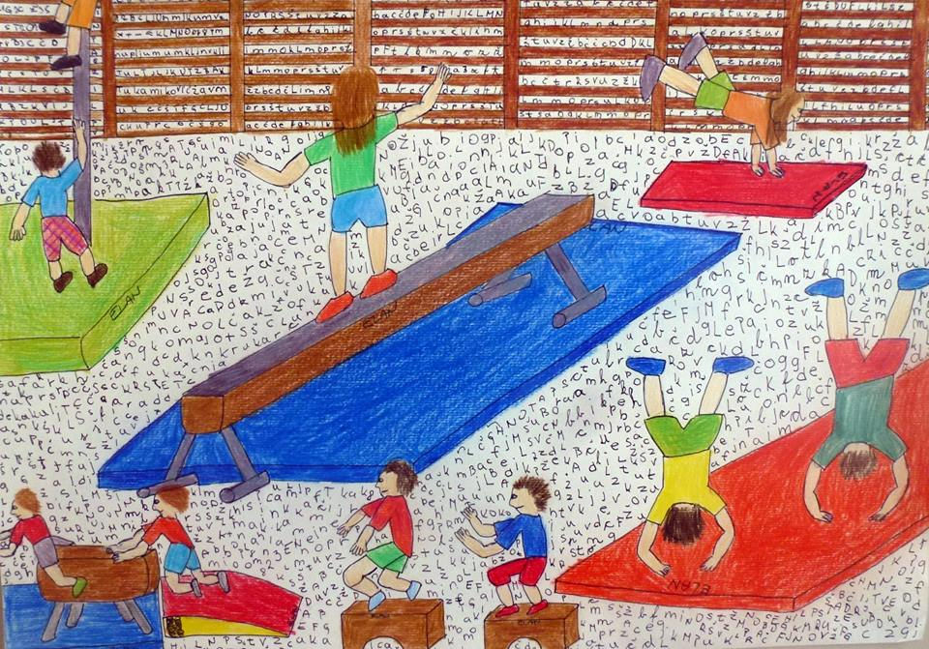

Slide 4
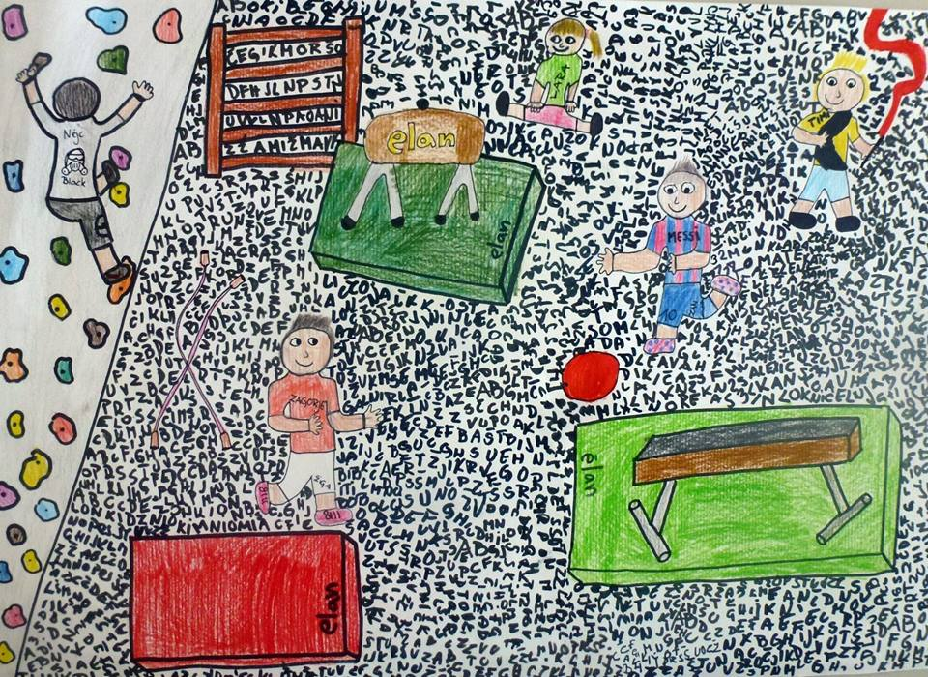

Slide 5
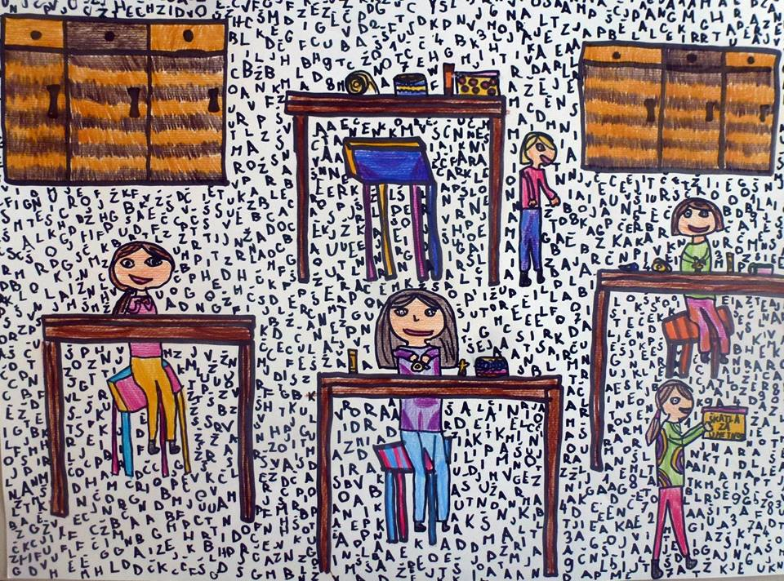

Slide 6
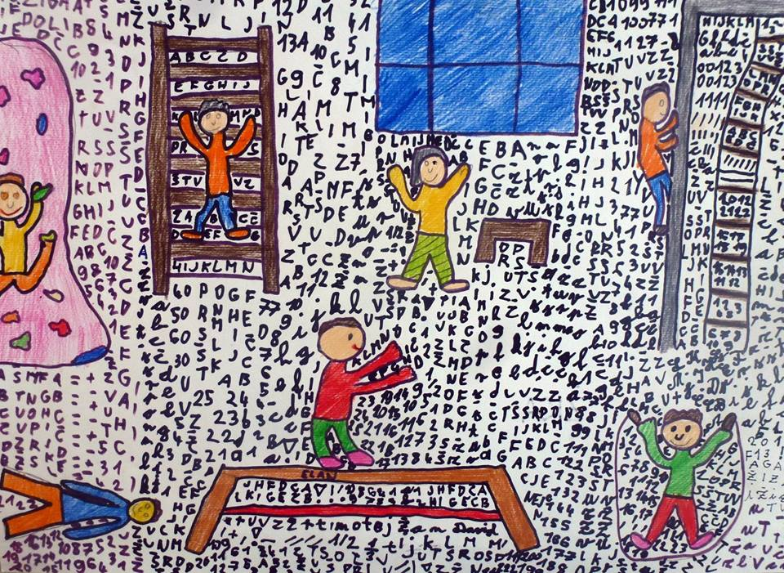

Slide 7
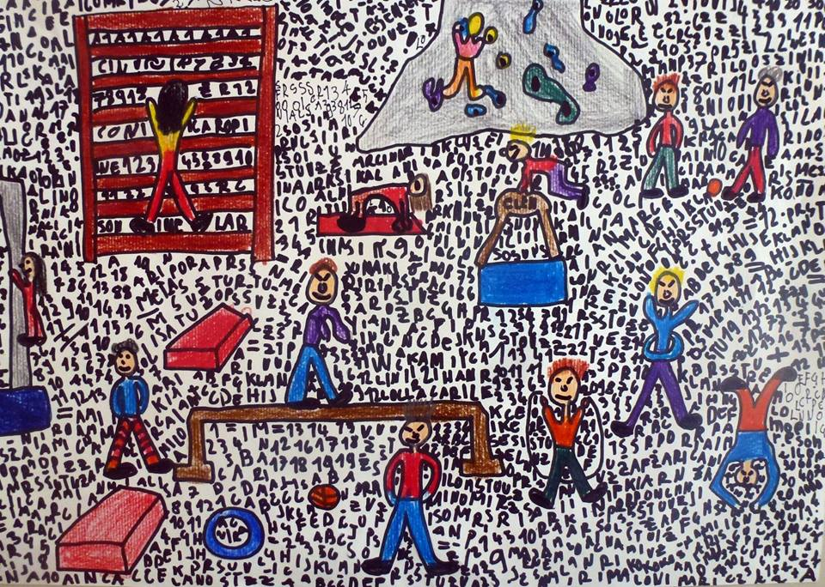

Slide 8
